Slide 1
TIẾNG VIỆT 1
Tập 1
Tuần 2
Bài 5: cỏ - cọ

Slide 2
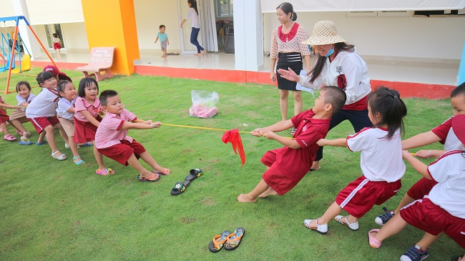
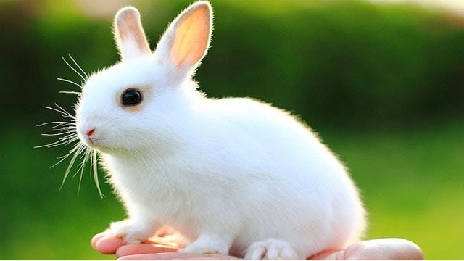
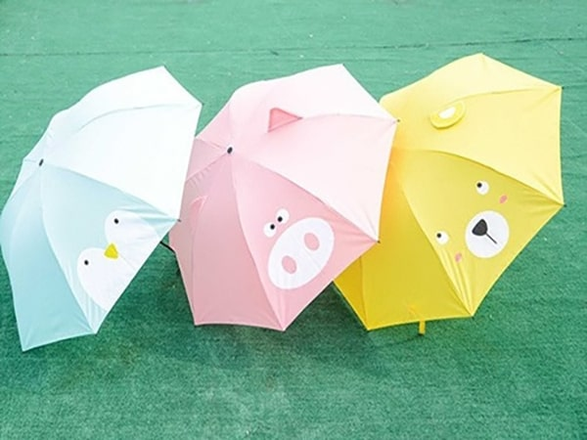
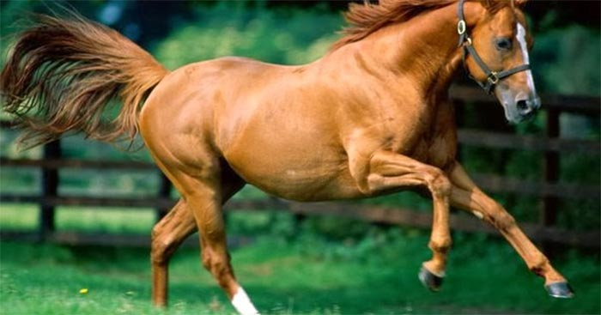
CO
thỏ
ô
ngựa

Slide 3
co
thỏ
co
ô
ô
ngựa

Slide 4
Bài 5: cỏ - cọ

Slide 5
LÀM QUEN

Slide 6
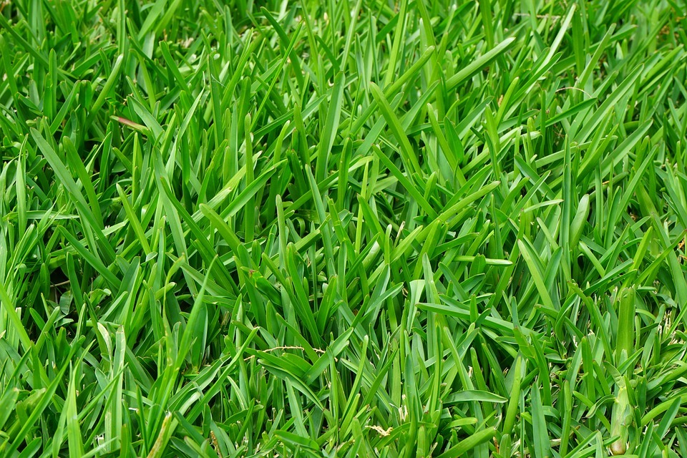
cỏ

Slide 7
c
o
cỏ

Slide 8
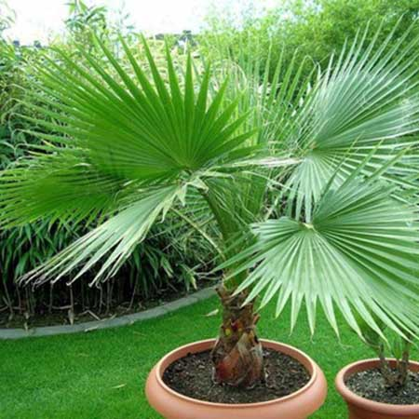
cọ

Slide 9
c
ọ
cọ

Slide 10
cỏ
cọ

Slide 11
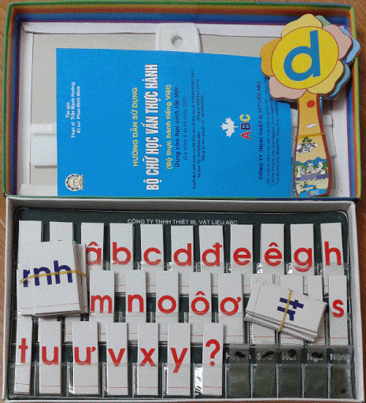
Bảng gài
cỏ
cọ

Slide 12
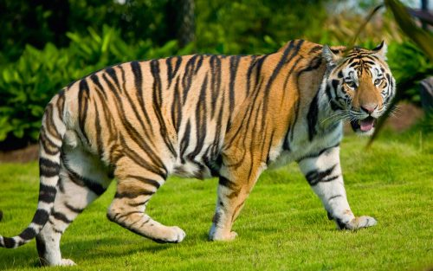
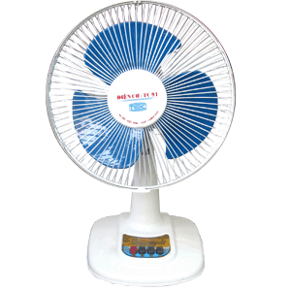
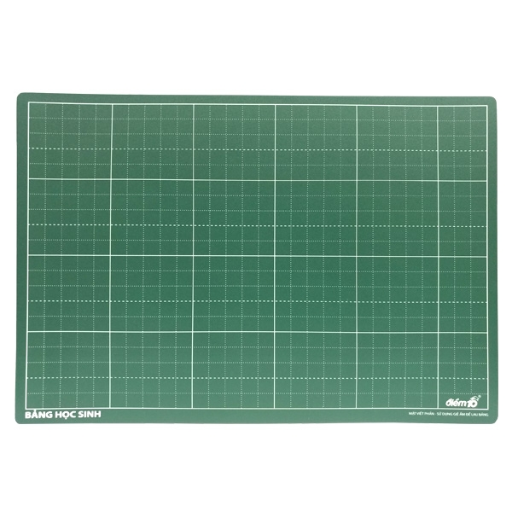
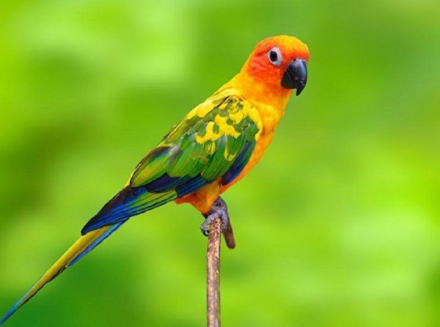
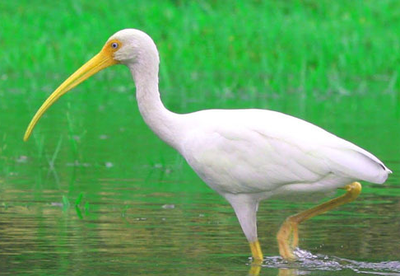
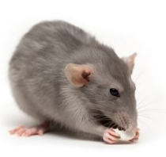
hổ
quạt
bảng
vẹt
mỏ
chuột

Slide 13
hổ
mỏ
bảng
vẹt
quạt
chuột

Slide 14
NGHỈ GIẢI LAO

Slide 15
TẬP ĐỌC

Slide 16
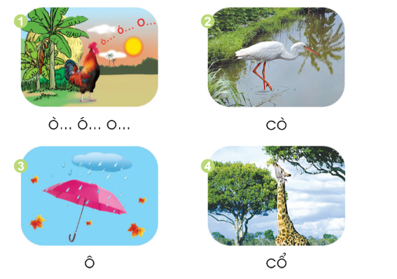

Slide 17
TẬP
VIẾT

Slide 19
